Slide 1
¿QUÉ HALLAZGOS PUEDEN ENCONTRARSE EN LA TCAR?
Dra. Carmen Barber Hueso
Servicio de Radiodiagnóstico
Hospital Universitario Dr. Peset. Valencia.

Slide 2
INTRODUCCIÓN
Fármacos más comunes:
  Antineoplásicos, antirreumáticos, antiarrítmicos, antimicrobianos.
Aportación de TCAR:
  + CIV
  Extensión, distribución y patrón de la enfermedad.
  Etiología alternativa.
  Diagnóstico incidental (1/3 asintomáticos, seguimiento cáncer).
  Hallazgos no específicos para un determinado fármaco.
  Cada F puede asociar múltiples patrones.
  Hallazgos indistinguibles de algunas infecciones y de otras causas de EPID.
  Seguimiento: síntomas, respuesta a tratamiento.
Notes:
Muchos de los fármacos utilizados en la práctica clínica habitual pueden inducir toxicidad pulmonar, hecho que debemos de tener en cuenta cuando nos enfrentamos al diagnóstico de una enfermedad difusa del parénquima pulmonar.
Entre los fármacos que más ocasionan toxicidad pulmonar se encuentran:

Slide 3
CRITERIOS DIAGNÓSTICOS, FLEISCHNER SOCIETY
  Opacidades parenquimatosas de nueva aparición en TC.
  Asociación temporal de la enfermedad con la administración sistémica del fármaco.
  Exclusión de otras causas de enfermedad pulmonar intersticial.
  Diagnóstico diferencial:
    Infección, fallo cardíaco, linfangitis carcinomatosa, neumonitis postradioterapia.

Slide 4
PATRONES RADIOLÓGICOS
MÁS FRECUENTES
MENOS FRECUENTES
  Neumonía intersticial no específica
  Neumonía organizada
  Daño alveolar difuso
  Neumonitis por hipersensibilidad
  Neumonía eosinófila
  Edema pulmonar no cardiogénico
  Hemorragia pulmonar
  Bronquiolitis obliterante
  Reacción sarcoidea/granulomatosis
  Fibroelastosis pleuroparenquimatosa
  Raro: patrón NIU → diagnóstico alternativo o fibrosis pulmonar preexistente
Notes:
Los patrones radiológicos son similares a los de las enfermedades intersticiales idiopáticas o inducidas por otros agentes y muchas veces son difíciles de diferenciar de patología como la infección, edema pulmonar o la toxicidad a la radioterapia en los pacientes oncológicos.
Es casi siempre un diagnóstico de exclusión que se realiza con retraso y que supone un reto para el radiólogo ya que implica la suspensión del fármaco con las consecuencias que ello puede tener en el pronóstico y el manejo del paciente.

Slide 5
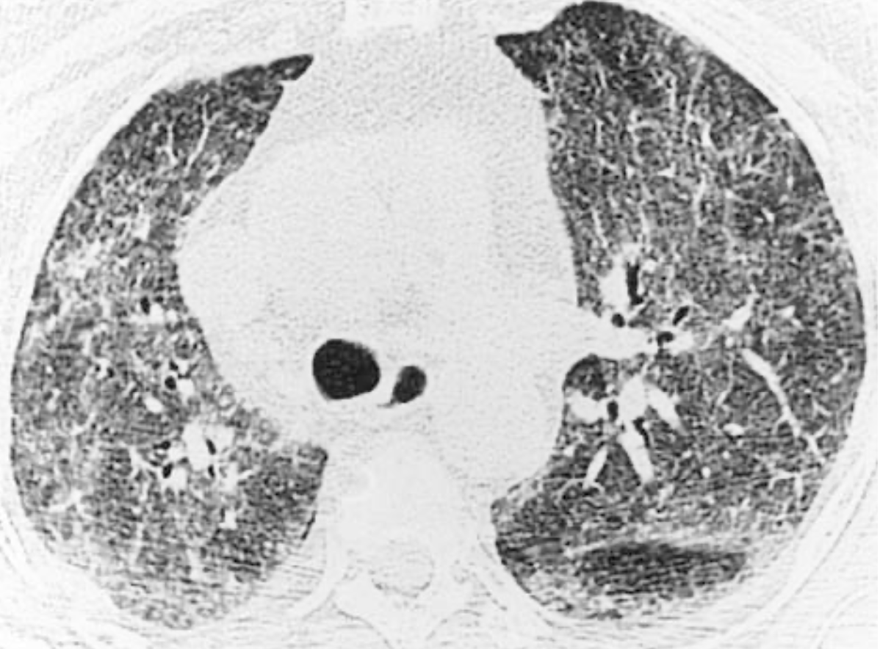
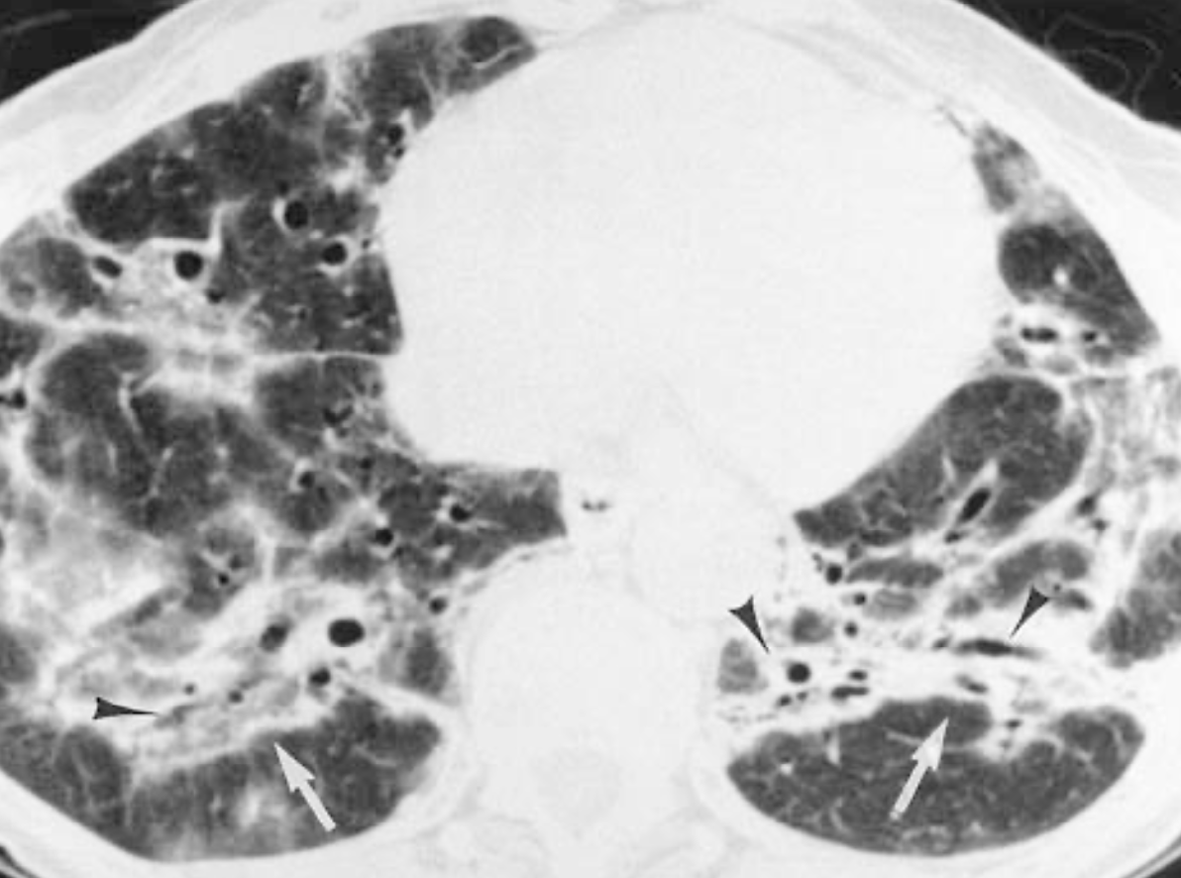
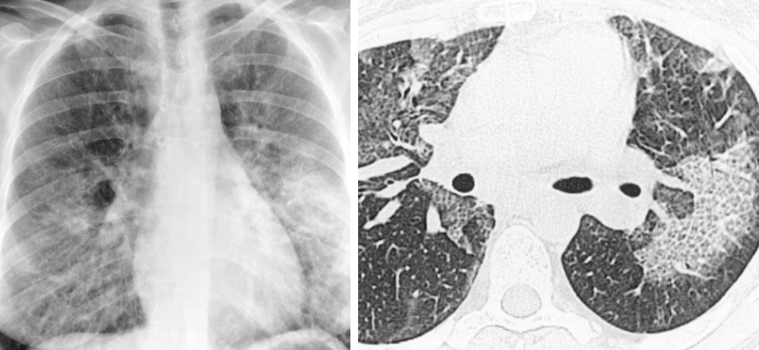
PATRÓN RADIOLÓGICO NINE
Opacidades en vidrio deslustrado parcheadas o difusas.
Tipicamente periféricas, en bases.
Progresión a opacidades reticulares irregulares, distorsión de arquitectura y bronquiectasias por tracción.
En algunos pacientes:
  Fibrosis peribroncovascular bilateral y simétrica, de predominio en bases.
Vincristina + adriamicina
Notes:
TC A LA DRCHA: Paciente con mieloma fiebre, disnea.
Tto con vincristina y adriomcina
TC Y RX: artritis reumatoide. Tto con metrotexate. Disnea y descenso de DLCO
RX opacidades bilaterales heterogéneas TC: patrón en empedrado : ggo + septos

Slide 6
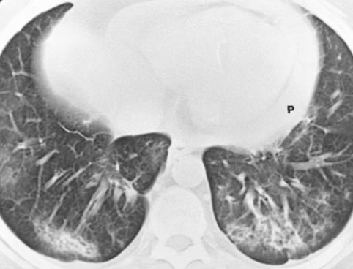
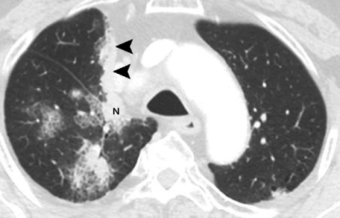
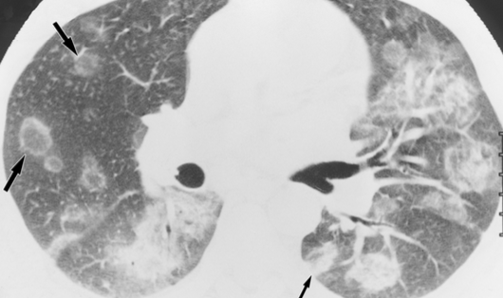
PATRÓN RADIOLÓGICO NEUMONIA ORGANIZADA
Opacidades alveolares multifocales típicamente peribroncovasculares y/o periféricas.
Signo de halo inverso o atolón (no específico).
Ciclofosfamida
Pembrolizumab
Notes:
Adenoca pulmonar pembrolizumab bajo izq
Enf de Hodking ciclofosfamida arriba derecha
Signo del atolón o halo inverso no es específico y puede observarse en:
-otras causas infecciosas: neumonías (NAC), infección fúngica, TBC
-adenoca de pulmón, metástasis, TEP
-sarcoidosis

Slide 7
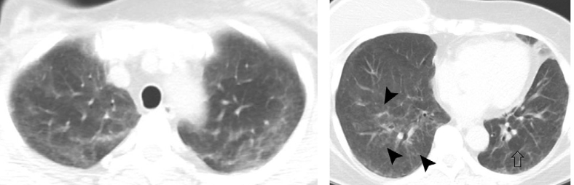
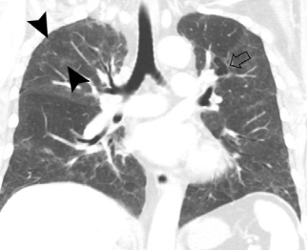
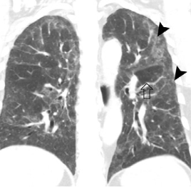
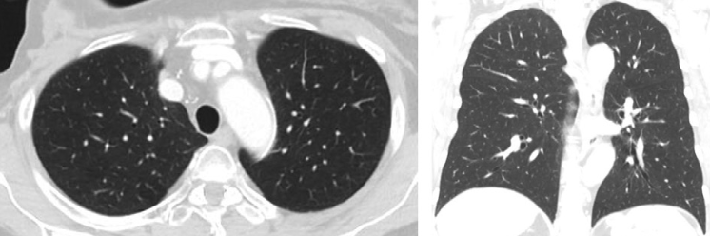
PATRÓN RADIOLÓGICO NEUMONITIS POR HIPERSENSIBILIDAD
Nodulillos centrilobulillares mal definidos.
Áreas en vidrio deslustrado bilaterales.
Áreas con atenuación en mosaico
(atrapamiento aéreo por obstrucción bronquiolar).
Notes:
Images show docetaxel-related pneumonitis with hypersensitivity pneumonitis pattern in a 62-year-old woman with breast cancer. (QT)

Slide 8
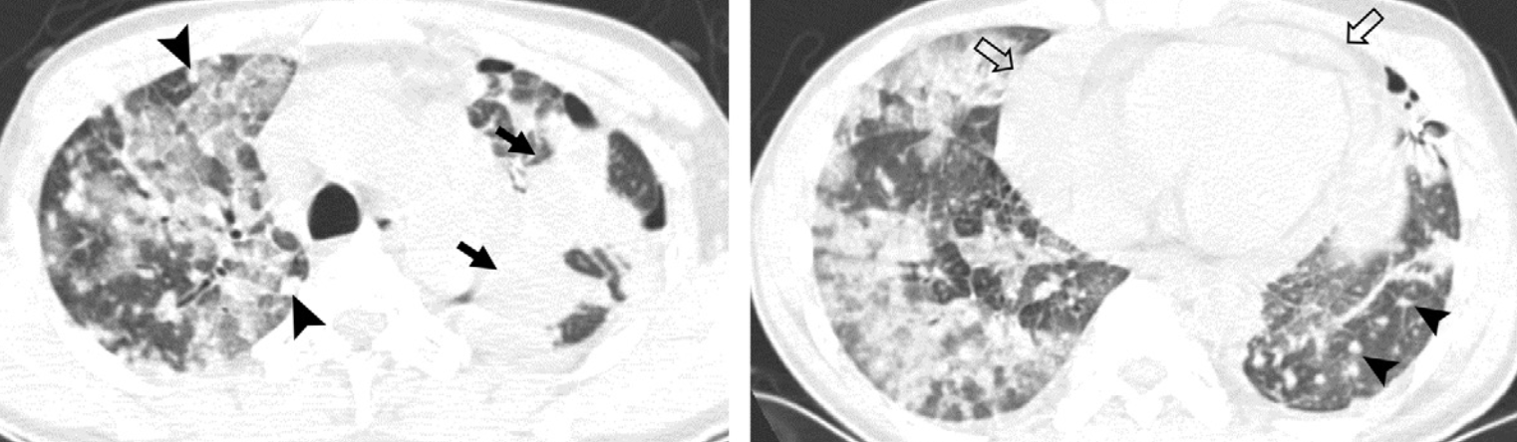
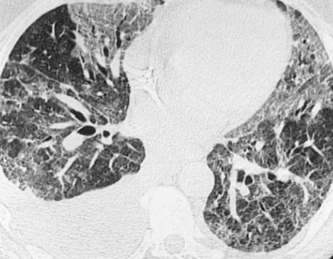
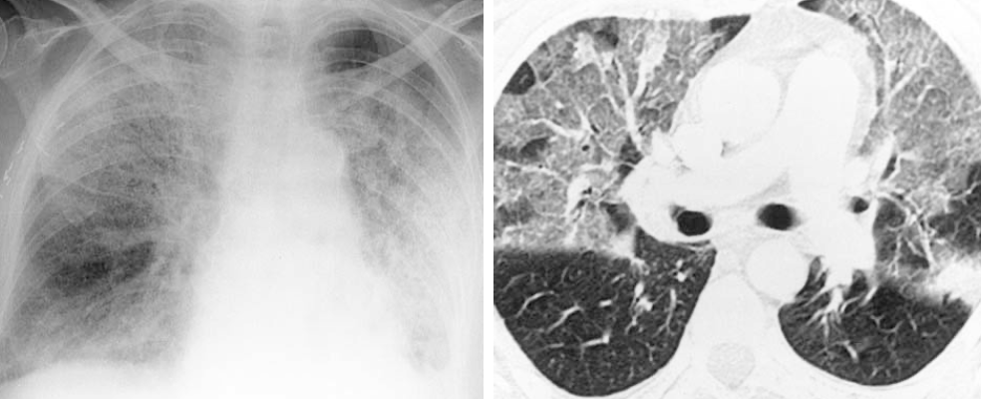
PATRÓN DE DAÑO ALVEOLAR DIFUSO (NIA/SDRA)
FASES:
  Exudativa, días: extensas áreas bilaterales en vidrio deslustrado, consolidaciones postero basales.
  Proliferativa, semanas: lenta resolución de consolidaciones y desarrollo de opacidades reticulares.
  Fibrótica, meses: persistencia de opacidades reticulares, bronquiectasias, distorsión de arquitectura,↓ del volumen pulmonar y panal (anterior).
Erlotinib
Bleomicina

Slide 9
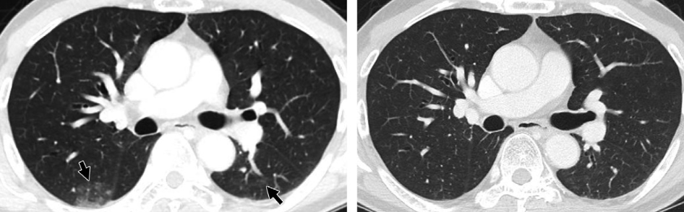
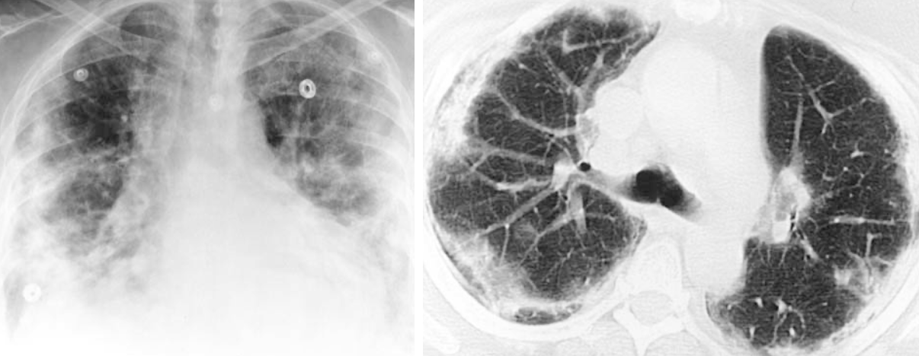
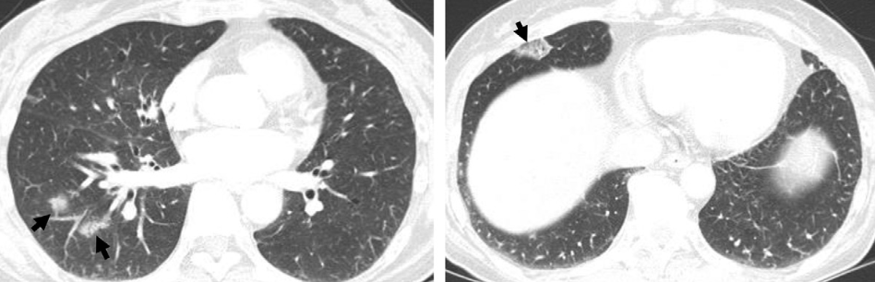
PATRÓN RADIOLÓGICO EOSINOFILIA PULMONAR SIMPLE
Consolidaciones no segmentarias o opacidades en vidrio deslustrado uni o bilaterales.
Frec. transitorias y migratorias.
Excelente pronóstico, resolución en semanas.
Indometacina
Osimertinib

Slide 10
TERAPIA ONCOLÓGICA
Tratamiento biológico dirigido
  Inhibidores de la tirosin kinasa del EGFR (TKIs): Patrón NINE, NO, DAD y NH
    Erlotinib, gefitinib, afatinib, osimertinib (CPNM avanzado)
  Inhibidores de la proteína mTOR: Patrón NO y NINE
    Everolimus: tumores neuroendocrinos GI o pulmonares
    temsirolimus: tumor renal avanzado
  Anticuerpo monoclonal CD20: Patrón DAD
    Rituximab (LNH,LLC, enfermedad autoinmune como AR)
  Inhibidores ALK: Patrón NO y DAD
    Crizotinib (CPNM avanzado): Patrón DAD
      Factores de riesgo neumonitis: >=55 años, fumador, derrame, EPID previa
    ceritinib, brigatinib, alectinib
Inmunoterapia: neoplasia pulmonar, vesical, cabeza y cuello y melanoma
  Inhibidores PD-1: nivolumab, pembrolizumab
  Inhibidores PD-L1: atezolizumab, durvalumab, avelumab
Notes:
CRIZOTINIB: en estudio de vigilancia postcomercialización del F en Japón
TERAPIAS DIANA DIRIGIDAS CONTRA MOLÉCULAS ESPECÍFICAS DE LAS CÉLULAS QUE CONTROLAN SU CRECIMIENTO, DIVISIÓN Y DISEMINACIÓN:
1.- Anticuerpos monoclonales. Fármacos dirigidos a dianas moleculares de la superficie celular. Acaban en –mab y sólo actuan sobre un receptor o pequeño grupo:
EGFR: Inhibidor del receptor del factor de crecimiento epidérmico. HER2: Inhibidores del receptor humano.
VEGF: Inhibidores del factor de crecimiento endotelial vascular/receptor. KIT: Inhibidores del factor receptor de la célula madre.
ALK: Inhibidor de la cinasa del linfoma anaplásico.
2.- Pequeñas moléculas. Fármacos dirigidos a dianas moleculares por debajo de
los receptores de superficie celular. Acaban en –ib, pueden actuar sobre múltiples dianas y producen mayor toxicidad.
3.- Inhibidores de los inmunomoduladores: aumentan la respuesta inmune antitumoral del huésped. Predisponen al desarrollo de enfermedades autoinmunes.

Slide 11
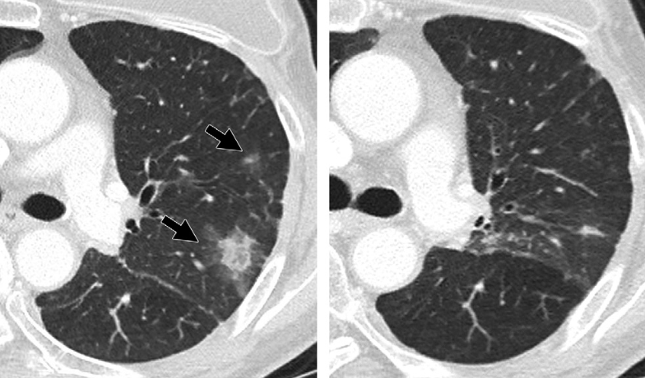
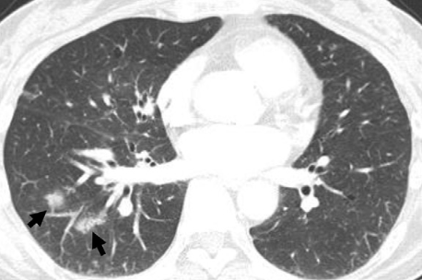
Inhibidores de la tirosin kinasa del EGFR (TKIs):
Patrón radiológico: NINE, NO, DAD y NH.
Mal pronóstico: intervalo corto entre inicio tratamiento y síntomas, patrón DAD, EPID previa.
Opacidades pulmonares transitorias asintomáticas:
  20% de CPNM tratados con osimertinib.
  Patrón de eosinofilia pulmonar simple.
  Resolución espontánea sin retirada del fármaco.

Slide 12
Inmunoterapia: Inhibidores PD-1 y PD-L1
Distintos estudios:
  Patrón NO más común.
  Patrón NO más común seguido de NINE, NH y DAD.
Patrón radiológico-grado de toxicidad (criterios comunes de toxicidad):
  Grado más alto: patrón DAD seguido de NO
  Bajo grado: NINE y NH
  → Utilidad del TC en la gradación de la toxicidad pulmonar
Notes:
El patrón radiológico por TC se asocia con el grado de toxicidad pulmonar definido según criterios comunes de toxicidad

Slide 13
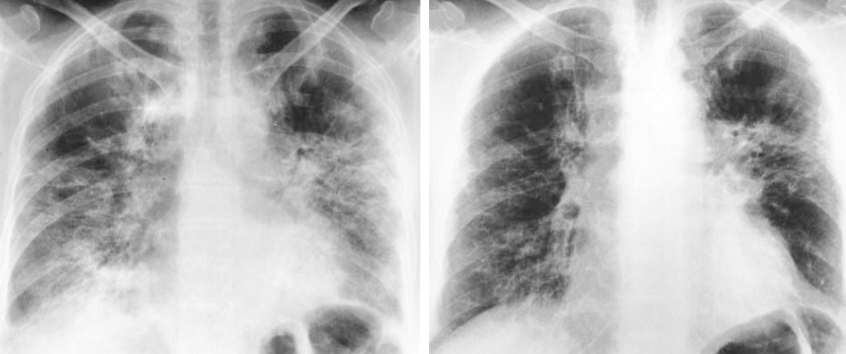
TERAPIA ANTIMICROBIANA: NITROFURANTOÍNA, Profilaxis de ITU
  Más frecuente : Aguda: entre 1-2 semanas
    Fiebre, disnea, tos, eosinofilia periférica
    Vidrio deslustrado de distribución difusa
    Derrame pleural
    Resolución días-semanas
    Buen pronóstico con cese del F.
  Crónica: meses-años
    Disnea y tos
    Vidrio deslustrado y consolidaciones
    con o sin patrón reticular y bronquiectasias por tracción
    Resolución semanas-meses

Slide 14
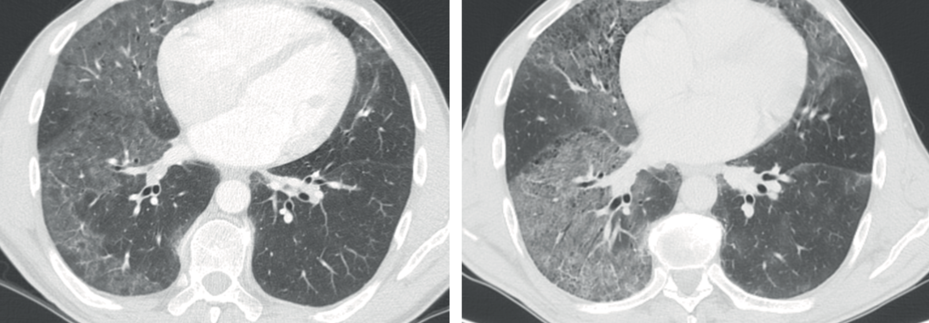
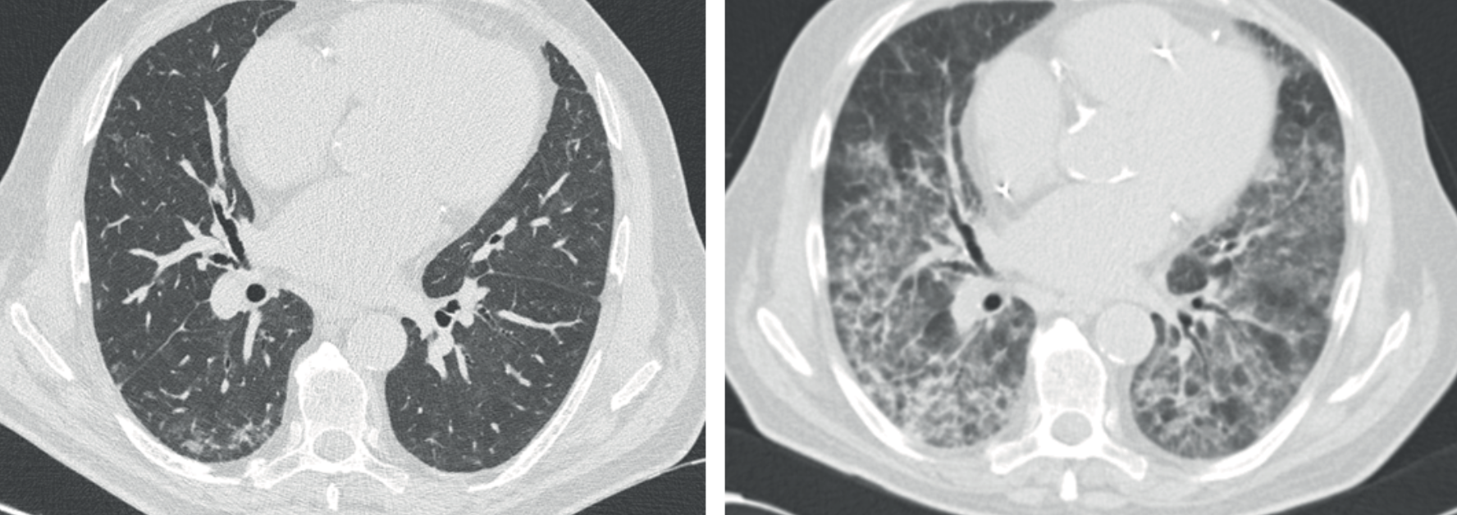
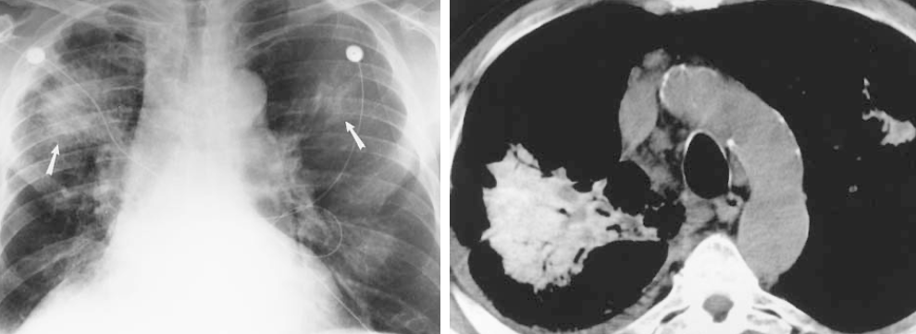
TERAPIA ANTIARRITIMICA: AMIODARONA
Compuesto con yodo. Tratamiento de arritmias.
5-10% toxicidad pulmonar, a los meses.
Patrones:
  NINE el más frecuente, entre 6-12 meses de tratamiento
  NO menos frecuente, asociado a NINE:
    Opacidades periféricas de alta atenuación (yodo en NII)
  DAD, eosinofilia pulmonar, hemorragia, nódulo/masa pulmonar

Slide 15
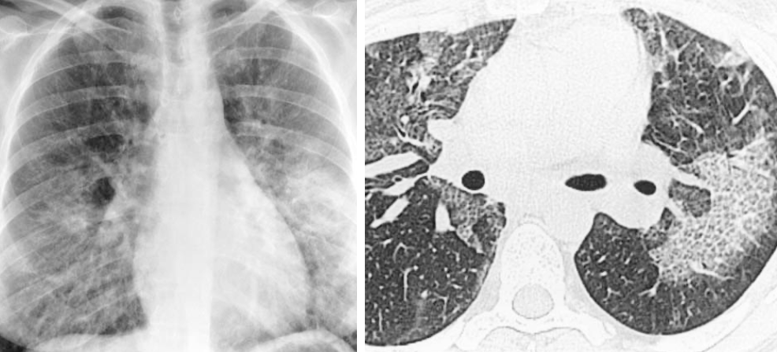
TERAPIA ANTIRREUMÁTICA/ONCOLÓGICA: METROTEXATE
5-10% de casos; a los meses de inicio de tratamiento.
Patrón radiológico más frecuente: NINE y NH.

Slide 16
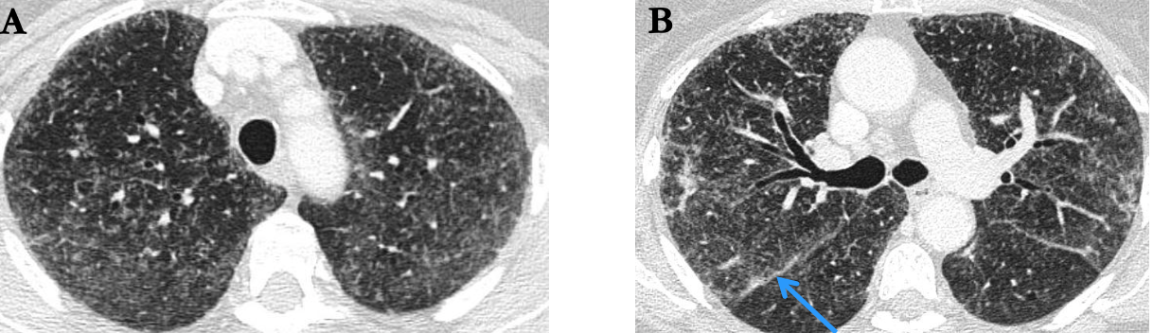
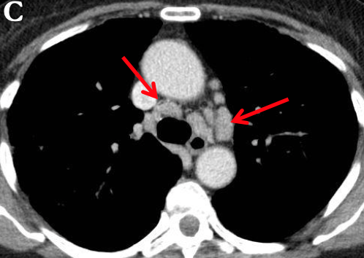
TERAPIA ANTIRREUMÁTICA, AGENTES BIOLÓGICOS
Fármacos ANTI-TNF: causa más frecuente de toxicidad pulmonar.
Patrón radiológico más frecuente: NINE, NO
Otros: similar a sarcoidosis, hemorragia pulmonar.
Patrón de sarcoidoisis:
  Fármaco más frecuente Etanercept
  Patrón micronodular asociado a opacidades en vidrio deslustrado de predominio en campos pulmonares superiores y medios.
  Engrosamientos septales nodulares y engrosamiento nodular de las cisuras.
  Adenopatías mediastínicas e hiliares bilaterales.
Notes:
De los agentes biológicos, anti tnf son los más frecuentes como causa de toxicidad pulmonar

Slide 17
DIAGNÓSTICO DIFERENCIAL
Infección:
  Neumonía lobar
  bronconeumonía
  patrón intersticial
  neumonía atípica

Slide 18
DIAGNÓSTICO DIFERENCIAL
Hemorragia alveolar difusa

Slide 19
DIAGNÓSTICO DIFERENCIAL
Edema pulmonar
Notes:
.

Slide 20
DIAGNÓSTICO DIFERENCIAL
Neumonitis tras radiación

Slide 21
DIAGNÓSTICO DIFERENCIAL
Linfangitis carcinomatosa pulmonar

Slide 22
BIBLIOGRAFÍA
Spagnolo P, et al. Drug-induced interstitial lung disease. Eur Respir J. 2022 Oct 27;60(4):2102776.
Johkoh T, Lee KS et al. Chest CT Diagnosis and Clinical Management of Drug-related Pneumonitis in Patients Receiving Molecular Targeting Agents and Immune Checkpoint Inhibitors: A Position Paper from the Fleischner Society. Radiology. 2021 Mar;298(3):550-566.
Santiago E.Rossi et al. Pulmonary drug toxicity: Radiologic and pathologic manifestations. Radiographics. Vol20. Issue5 Sep 1 2000.

